Slide 1

“榕教之窗”系统-小学预报名
家长操作指南
福州市教育局 2024年6月

Slide 2
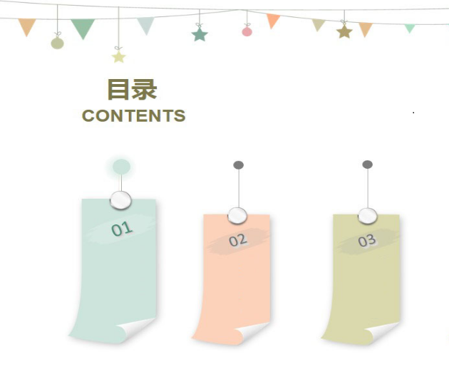
预报名方式
操作步骤
常见问题
预报名
解答

Slide 3
预报名方式
电脑端
一
访问“榕教之窗”网站地址：https://rjzc.fzedu.pub（建议使用谷歌浏览器或360极速模式浏览器），点击“登录”，使用e福州app扫码登录或用户密码登录>>“榕教招生”>>“小学招生”进入预报名操作。
手机端
二
1.下载进入“e福州”app>>首页>>教育专区>>教育公共服务平台>>教育专区>>榕教之窗>>招生入学 >>点击进入“小学招生”页面，进入预报名操作。
2.下载进入“闽政通”app，在首页“搜索服务”输入“小学入学”查找到”小学入学预报名”，点击进入预报名操作。

Slide 4
手机端操作步骤
特别提醒：
1.PC端操作可参考手机端操作步骤。
2.系统会根据登录的e福州或闽政通账号，查找同户下适龄儿童信息和不动产信息，简化报名过程，建议与适龄儿童在同一户口本上的家长进行预报名操作。

Slide 5
公办小学预报名操作步骤
06
随迁子女网络填报志愿
04
填写学生具体信息
02
点击“我要预报名”，选择辖区，阅读细则
05
现场核验材料
点击“公办学校”，
选择学生类型，进入预报名
03
01
进入预报名入口
（e福州 或 闽政通）

Slide 6
民办小学预报名操作步骤
04
填写学生具体信息，
填报志愿
02
点击“我要预报名”，选择辖区，阅读细则
05
现场核验材料
03
点击“民办学校”，进入预报名
01
进入预报名入口
（e福州 或 闽政通）

Slide 7
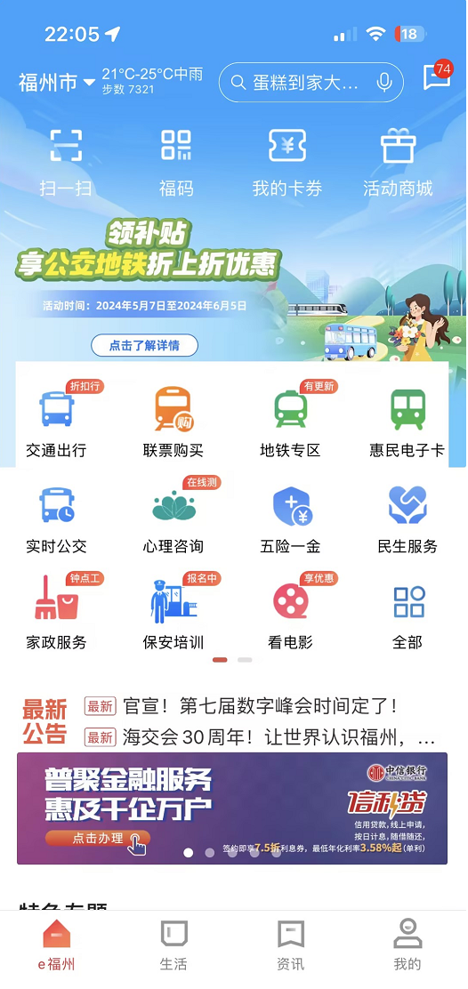
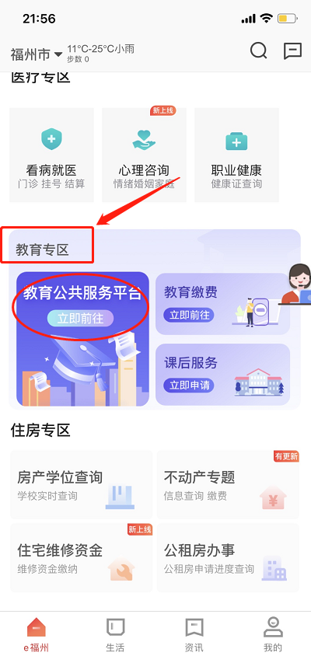
预报名操作步骤之一：进入预报名入口（e福州app）
1、打开并登录e福州app
2、在首页找到【教育专区】，
点击【教育公共服务平台】图标

Slide 8
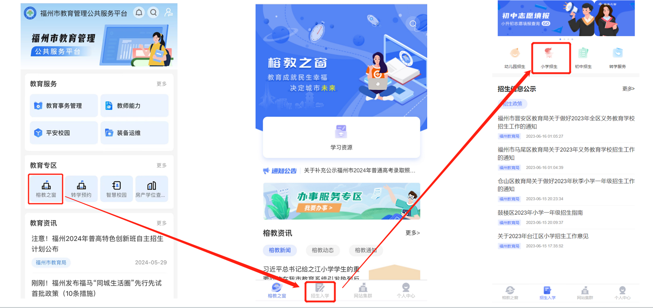
预报名操作步骤之一：进入预报名入口（e福州app）
3、进入“教育公共服务平台”，在【教育专区】中找到【榕教之窗】，点击进入【榕教之窗移动端】页面。
4、点击【招生入学】
5、点击【小学招生】
进入小学预报名页面

Slide 9
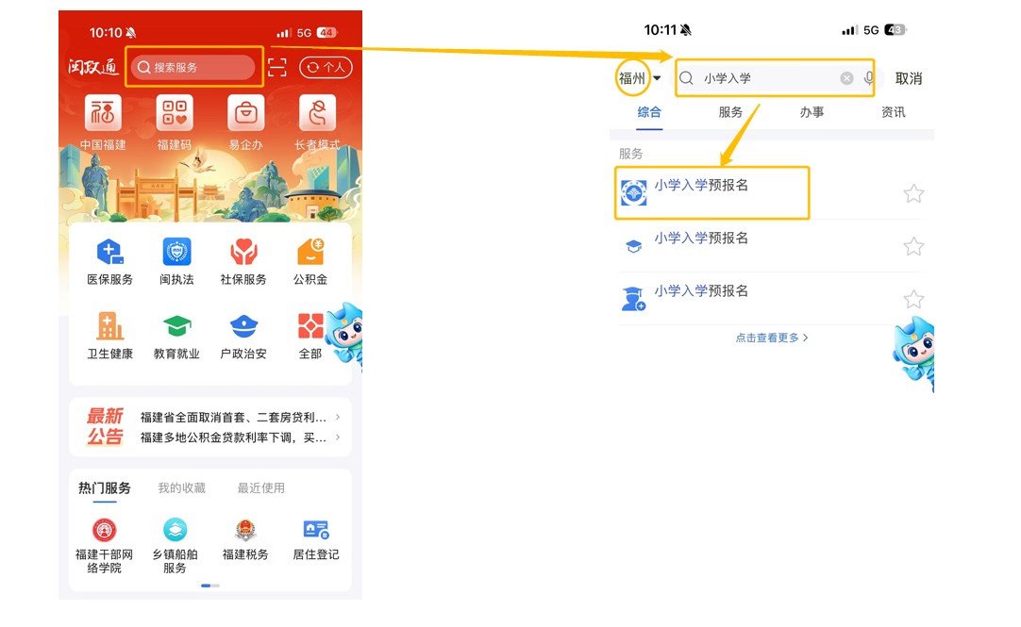
预报名操作步骤之一：进入预报名入口（闽政通app）
1、打开并登录闽政通app，
点击【搜索服务】
2、在搜索栏输入“小学入学”，点击【搜索】，
再点击查找到的【小学入学预报名】
请选择这个图标

Slide 10
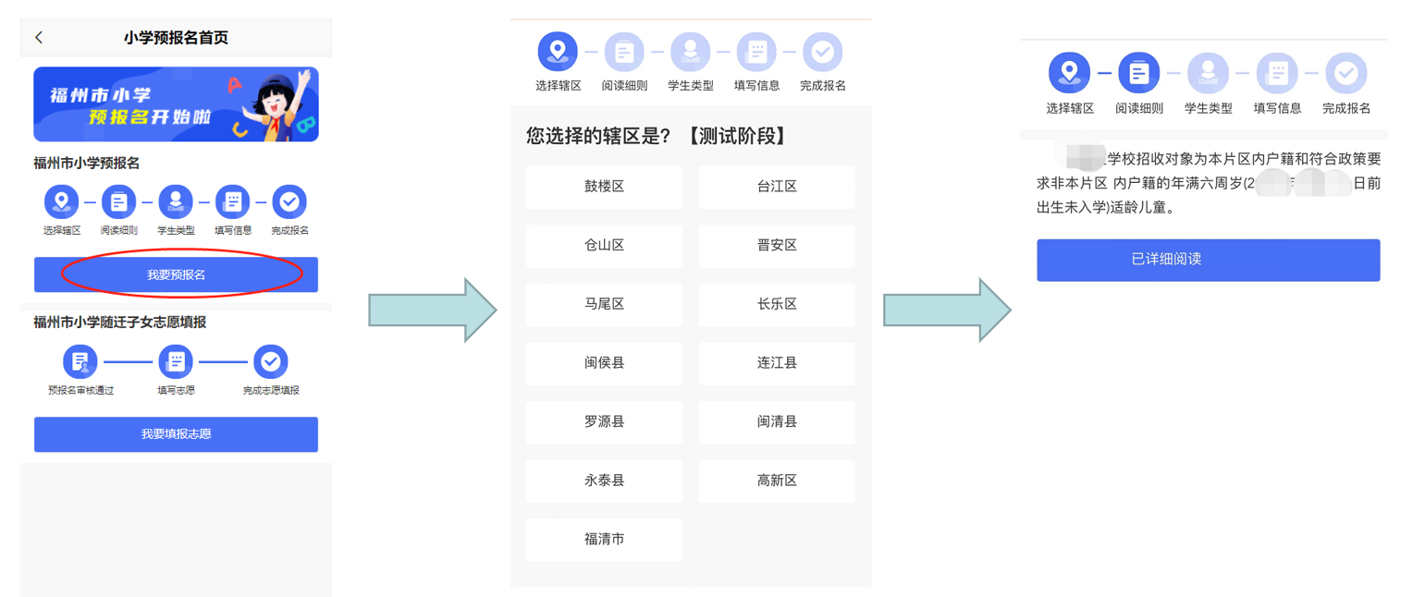
预报名操作步骤之二：点击“我要预报名”、选择辖区、阅读细则
1、点击“我要预报名”
2、选择辖区
3、阅读细则

Slide 11
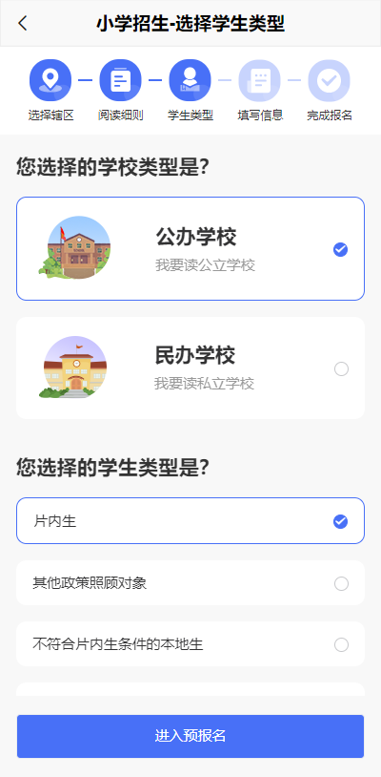

预报名操作步骤之三：公办校报名
特别提醒：
1.适龄儿童不能重复预报名。
注：适龄儿童既可填报公办校，也可填报民办校。
2.请家长根据孩子情况选择正确的学生类型。
（非常重要！！！）

Slide 12
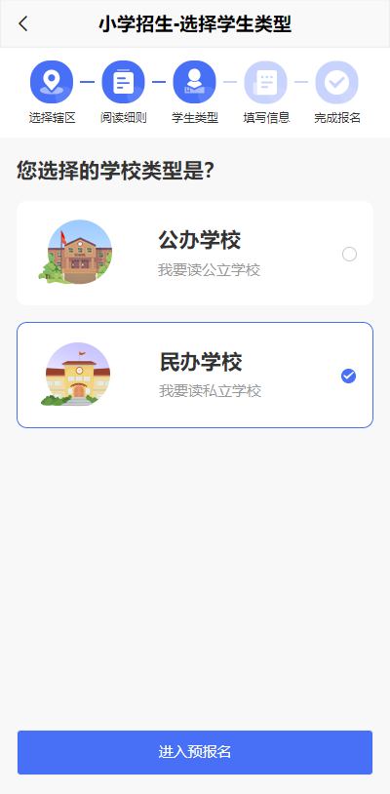
预报名操作步骤之三：民办校报名
特别提醒：
适龄儿童只能填报一个民办小学志愿。
注：适龄儿童既可填报公办校，也可填报民办校。
（非常重要！！！）

Slide 13
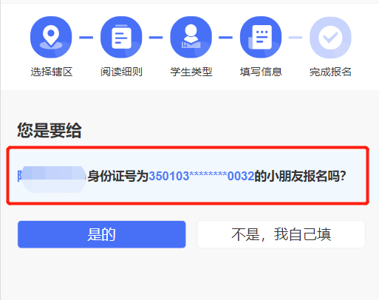
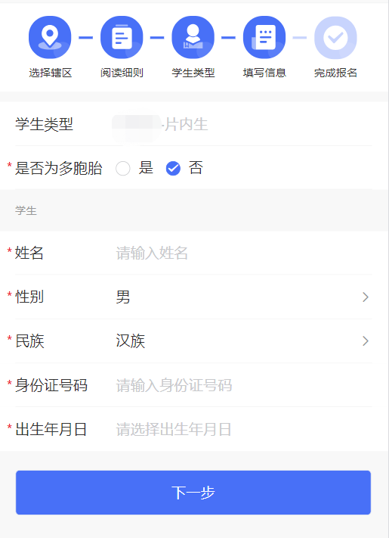
预报名操作步骤之四：填写学生具体信息（片内生-填写学生信息）
系统未识别或无法识别到登录e福州或闽政通账号的学生信息，可直接手动填写。
系统会根据登录的e福州或闽政通账号，找到同户下符合招生年龄的学生信息。

Slide 14
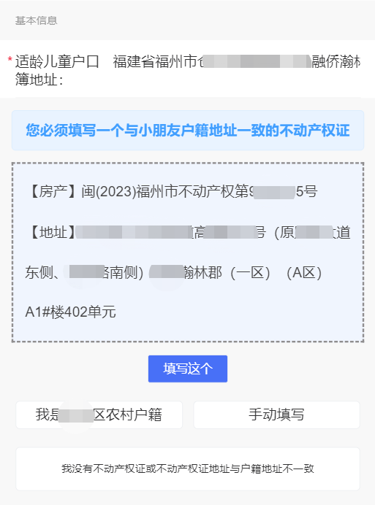
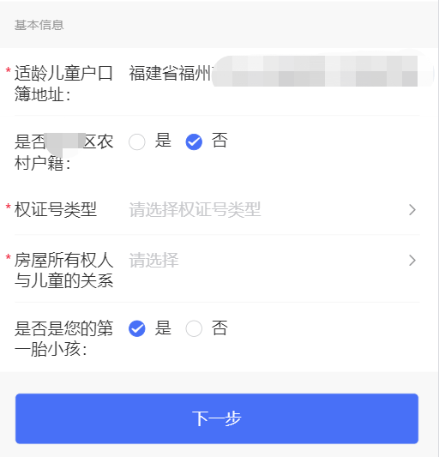
预报名操作步骤之四：填写学生具体信息（片内生-填写基本信息）
仓山、晋安、马尾农村户籍的适龄儿童请选择。
选择自己名下的房产作为学生入学凭证。
系统未识别或无法识别到登录e福州账号的房产信息，可直接手动填写。
系统会根据登录的e福州账号，找到用户名下的房产信息。

Slide 15
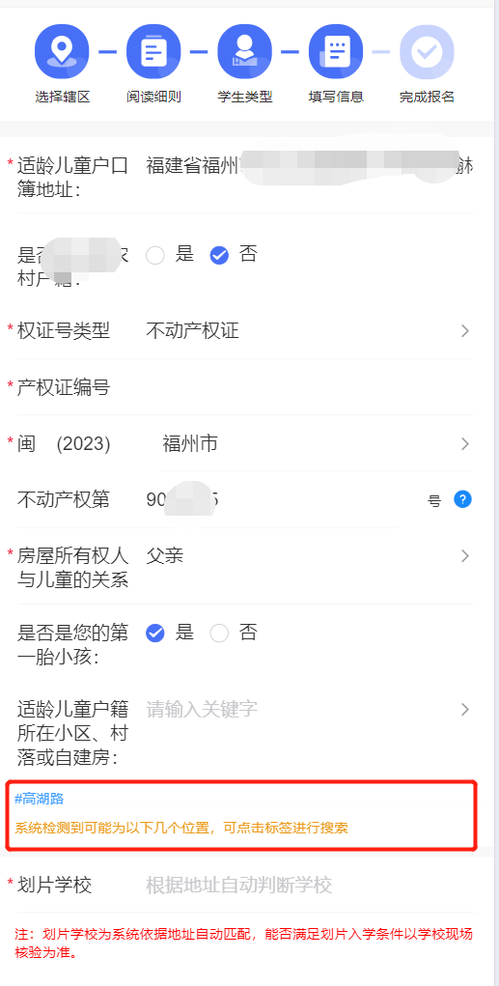
预报名操作步骤之四：填写学生具体信息并提交（片内生-填写基本信息）
仓山、晋安、马尾农村户籍的适龄儿童选“是”
^{系统未检测到地址关键字的，可手动输入。}
手动输入请参照市、区教育局公布的学校划片范围输入具体小区名字或XX村、XX路。系统将根据家长输入的内容弹出可选择的划片范围地址。
家长再根据户口簿地址选择对应地址，【划片学校】会自动匹配出该地址对应的学校。
系统会根据填写的“适龄儿童户口簿地址”分析检测出儿童划片地址关键字，可点击标签搜索划片范围地址。
家长再根据户口簿地址选择对应地址，【划片学校】会自动匹配出该地址对应的学校。

Slide 16
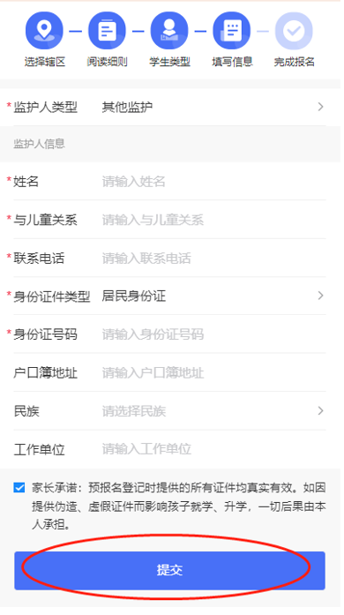
预报名操作步骤之四：填写学生具体信息（片内生-填写监护人信息）
家长信息请如实输入具体内容。父亲、母亲或其他监护人其中一方的户口簿地址必须与适龄儿童的一致。
所有信息确认无误后点击【提交】

Slide 17
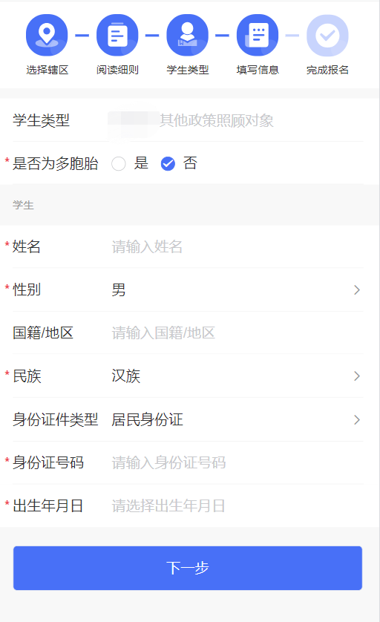
预报名操作步骤之四：填写学生具体信息（其他政策照顾对象-填写学生信息）
系统未识别或无法识别到登录e福州或闽政通账号的学生信息，可直接手动填写。
系统会根据登录的e福州或闽政通账号，找到同户下符合招生年龄的学生信息。

Slide 18
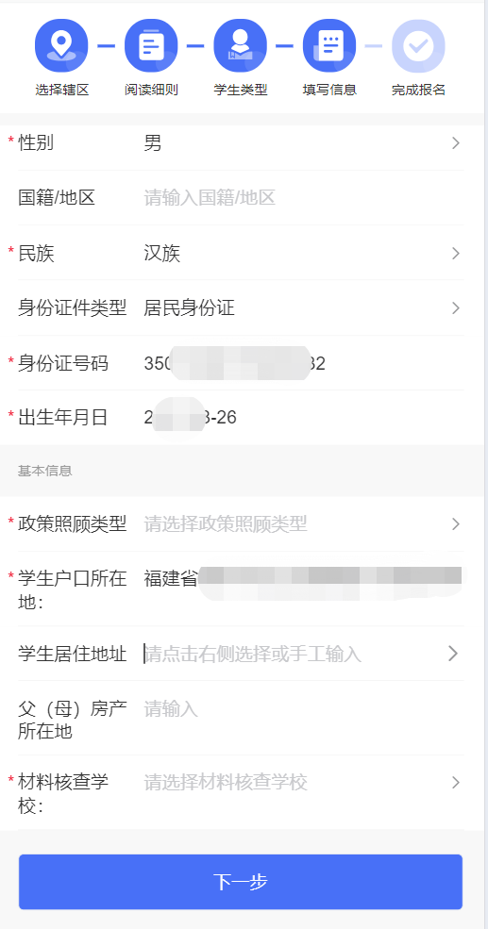
预报名操作步骤之四：填写学生具体信息（其他政策照顾对象-填写基本信息）
政策照顾类型有：
台商子女；
高层次人才子女；
港澳台适龄儿童；
华侨子女；
外籍适龄儿童；
消防救援人员子女;
孤儿、烈士子女、见义勇为人员子女；
住宅被征收人子女;
军人子女；
其他政策照顾对象子女。
请按实际下拉选择

Slide 19
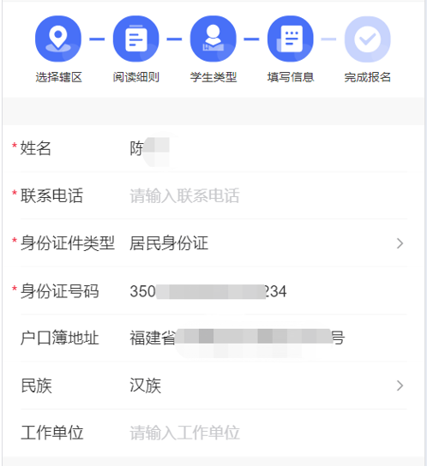
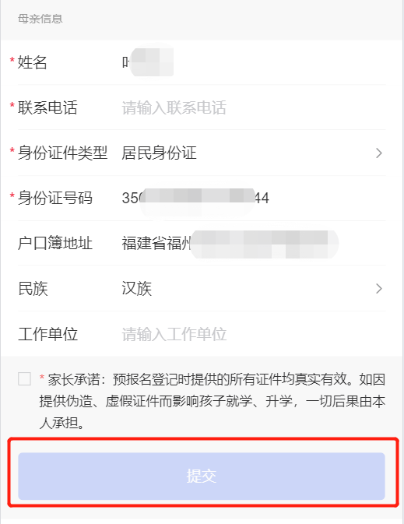
预报名操作步骤之四：填写学生具体信息（其他政策照顾对象-填写监护人信息）
所有信息确认无误后点击【提交】

Slide 20
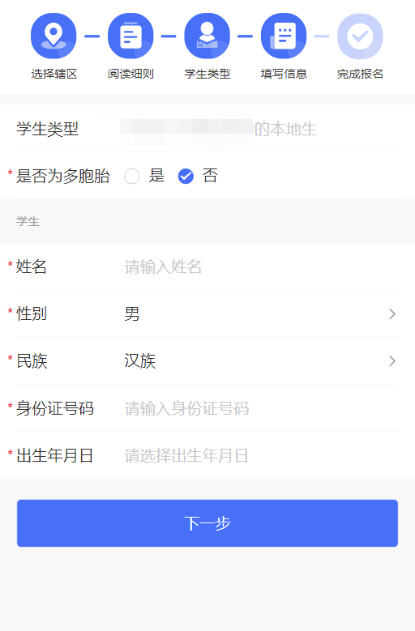
预报名操作步骤之四：填写学生具体信息（不符合片内生条件的本地生-填写学生信息）
系统未识别或无法识别到登录e福州或闽政通账号的学生信息，可直接手动填写。
系统会根据登录的e福州或闽政通账号，找到同户下符合招生年龄的学生信息。

Slide 21
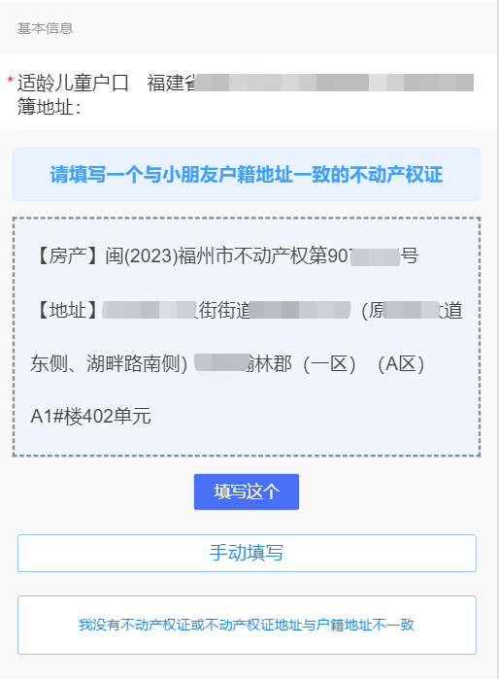
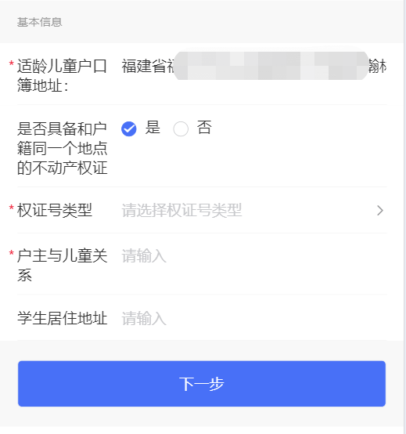
预报名操作步骤之四：填写学生具体信息（不符合片内生条件的本地生-填写基本信息）
没有不动产权证或不动产权证与户籍不一致请选择“否”。
选择自己名下的房产作为学生入学凭证。
没有不动产权证或不动产权证与户籍不一致请选择。
系统未识别或无法识别到登录e福州账号的房产信息，可直接手动填写。
系统会根据登录的e福州账号，找到用户名下的房产信息。

Slide 22
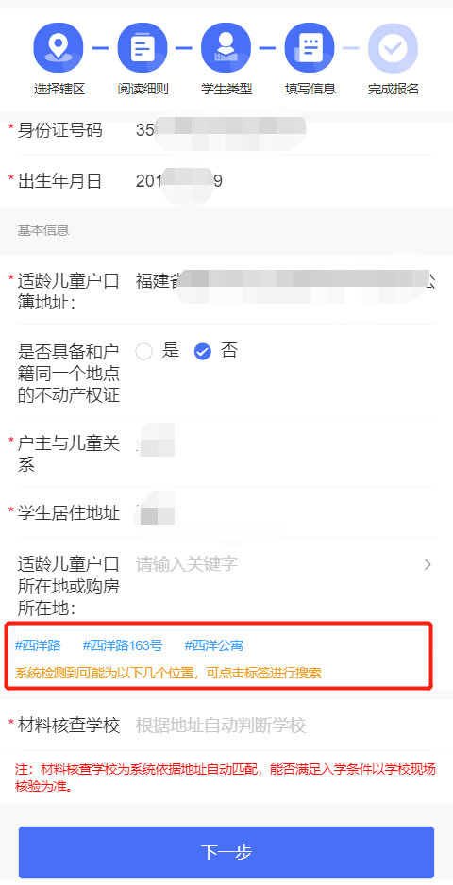
预报名操作步骤之四：填写学生具体信息（不符合片内生条件的本地生-填写基本信息）
系统会根据填写的”适龄儿童户口簿地址“分析检测出关键字，可点击标签搜索显示适龄儿童居住地所在小区、村落或自建房，同时系统会自动匹配出该地址对应的材料核查学校。
^{系统未检测到地址关键字的，可手动输入。}
^{鼓楼区、马尾区不需填写该内容，自行下拉选择材料核查学校。}

Slide 23
预报名操作步骤之四：填写学生具体信息（不符合片内生条件的本地生-填写监护人信息）
所有信息确认无误后点击【提交】

Slide 24
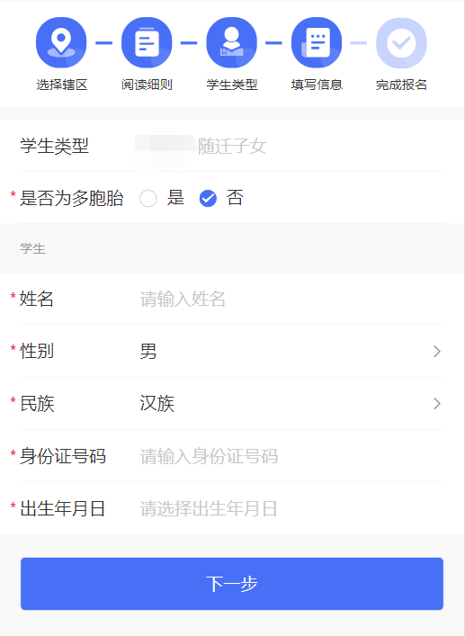
预报名操作步骤之四：填写学生具体信息（随迁子女-填写学生信息）
系统未识别或无法识别到登录e福州或闽政通账号的学生信息，可直接手动填写。
系统会根据登录的e福州或闽政通账号，找到同户下符合招生年龄的学生信息。

Slide 25
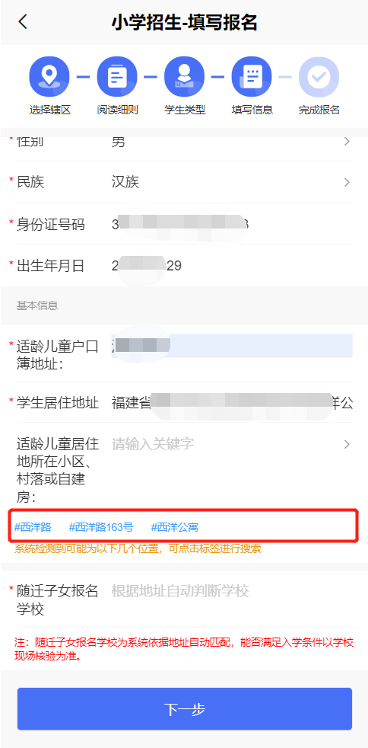
预报名操作步骤之四：填写学生具体信息（随迁子女-填写基本信息）
按父母居住凭证输入详细地址。
系统会根据填写的”学生居住地址“分析检测出关键字，可点击标签搜索显示随迁子女居住地所在小区、村落或自建房，同时系统会自动匹配出该地址对应的报名点学校。
^{系统未检测到地址关键字的，可手动输入。}
^{鼓楼区随迁子女不需填写该内容，自行下拉选择报名点学校。}

Slide 26
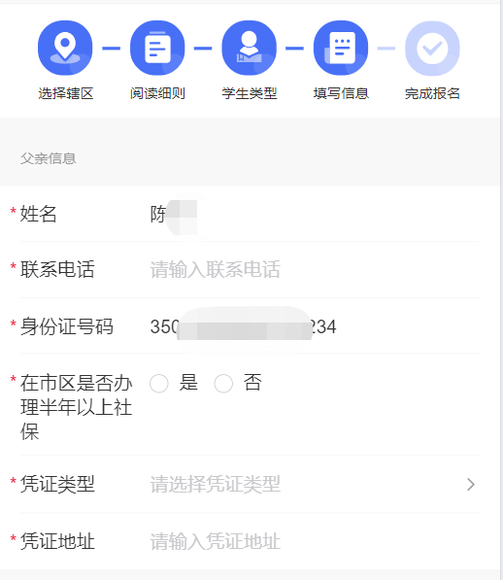
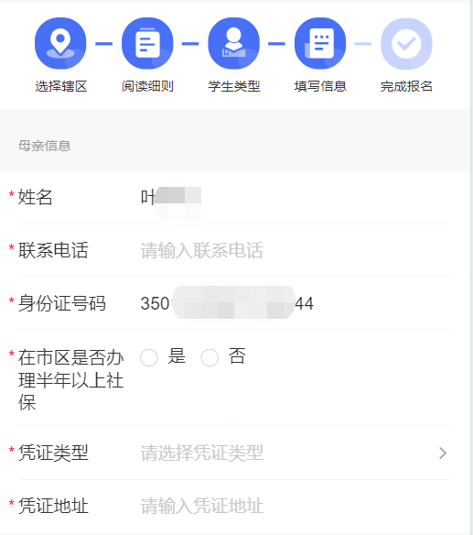
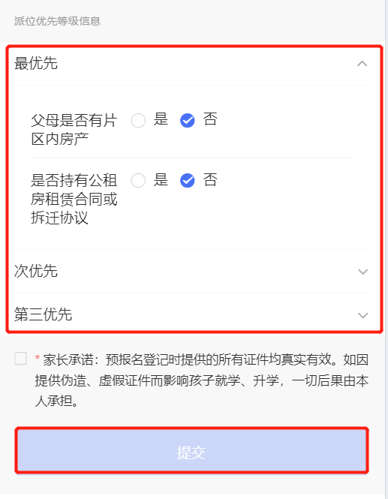
预报名操作步骤之四：填写学生具体信息（随迁子女-填写监护人信息）
优先级按实际情况选择。
所有信息确认无误后点击【提交】
按实际情况下拉选择。
按实际情况下拉选择。

Slide 27
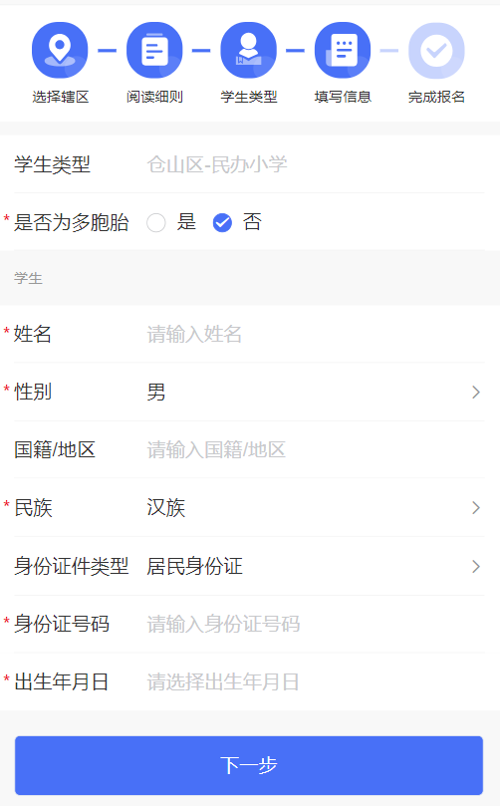
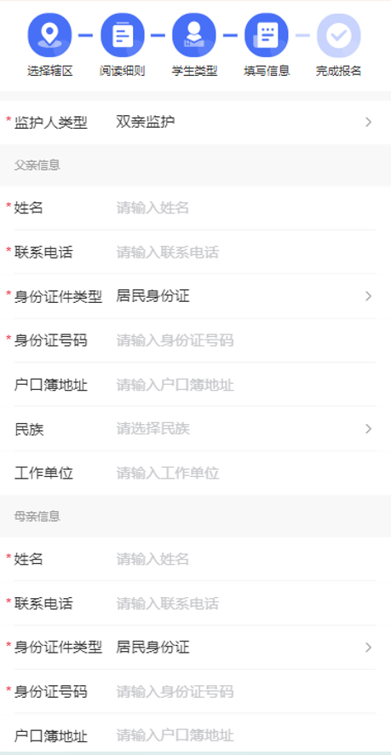
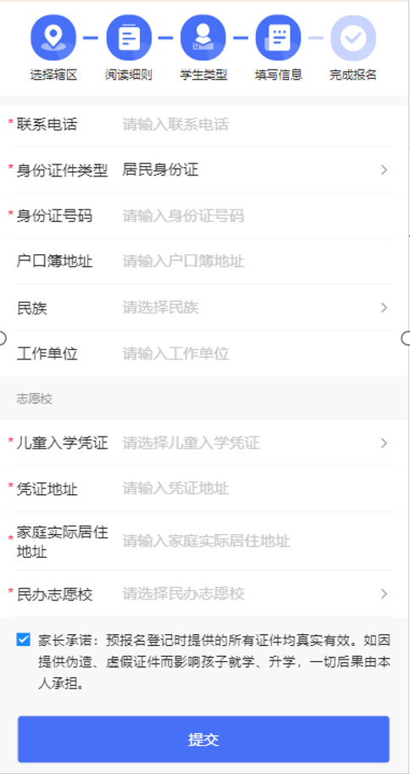
预报名操作步骤之四：填写学生具体信息（民办校志愿）
系统会根据登录的e福州或闽政通账号，找到同户下符合招生年龄的学生信息。
所有信息确认无误后点击【提交】
系统未识别或无法识别到登录e福州或闽政通账号的学生信息，可直接手动填写。

Slide 28
预报名操作步骤之五：现场核验材料
片内生（公办）
随迁子女（公办）
地点：划片学校
携带材料：居民户口簿、房屋所有权证（不动产登证）等，具体以学校公告为准。
核查通过的片内生按学校公告时间注册。
地点：报名点学校
携带材料：（1）原籍户口簿和父母身份证（2）父母双方辖区内居住证、户口簿或房产证（不动产权证书、预告登记证或不动产登记证明）（3）可根据实际另行提供辖区内营业执照及纳税证明、父母市区社保缴费证明等材料。
核查通过的随迁子女8月23日08:00至24日12:00通过预报名系统网络填报志愿。
不符合划片的本地生（公办）
其他政策照顾对象（公办）
民办校材料核验（民办）
地点：材料核查学校。
携带材料：适龄儿童身份证件、监护人身份证件和居住证明、政策照顾凭证（相关部门的认定材料）。
核查时间请咨询五城区教育局。
地点：填报志愿学校
携带材料：五城区居民户口簿或房屋所有权证（不动产登记证）或居住证或居住登记凭证。
7月11日，民办学校公开摇号，并公示结果。
地点：材料核查学校。
携带材料：居民户口簿等有关材料。
核查时间请咨询五城区教育局。

Slide 29
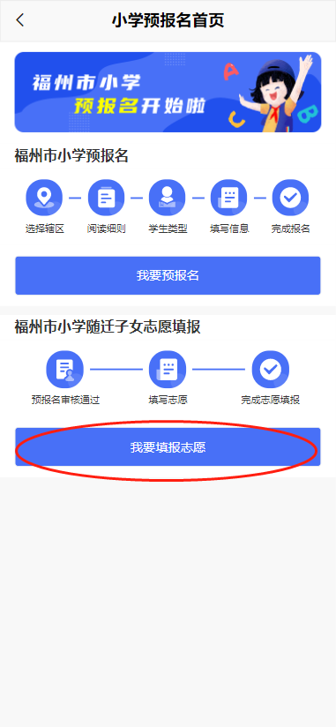
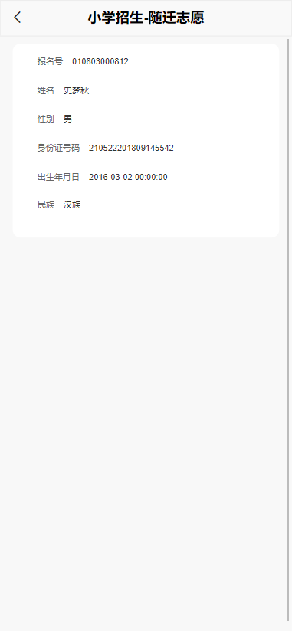
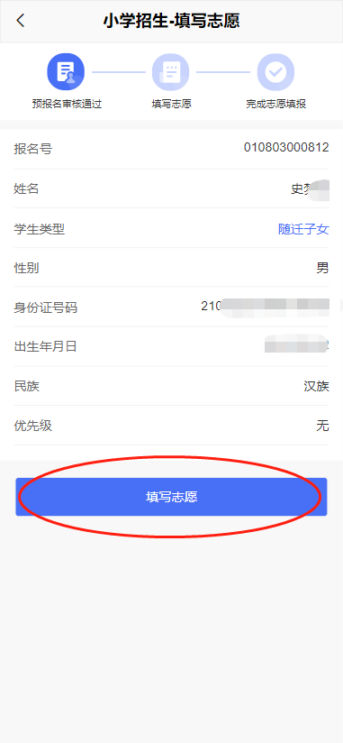
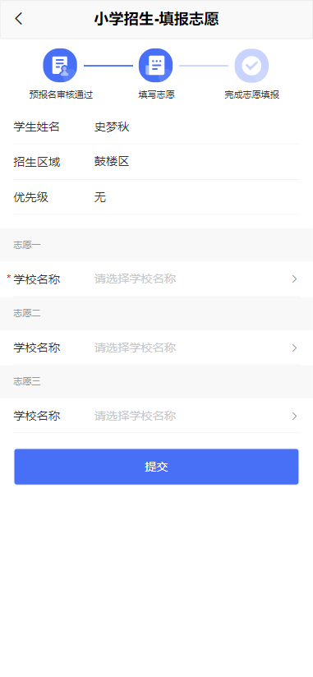
预报名操作步骤之六：随迁子女网络填报志愿
8月23日08:00至24日12:00，入学凭证核查通过的随迁子女通过【招生入学-小学预报名-我要填报志愿】进行网络填报志愿。
鼓楼区第一志愿可自行下拉选择有学位的学校；
台江、仓山、晋安、马尾第一志愿默认为报名点学校，第二、三志愿各区随迁子女均可自行下拉选择有学位的学校。

Slide 30
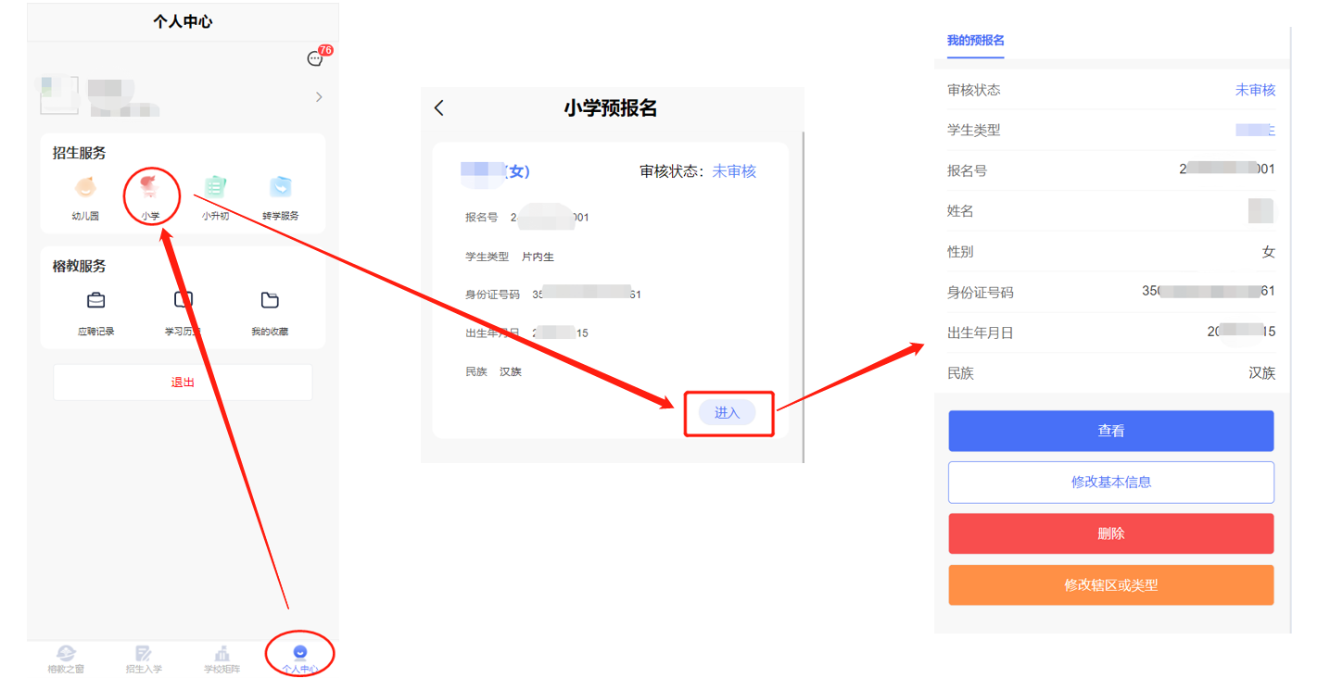
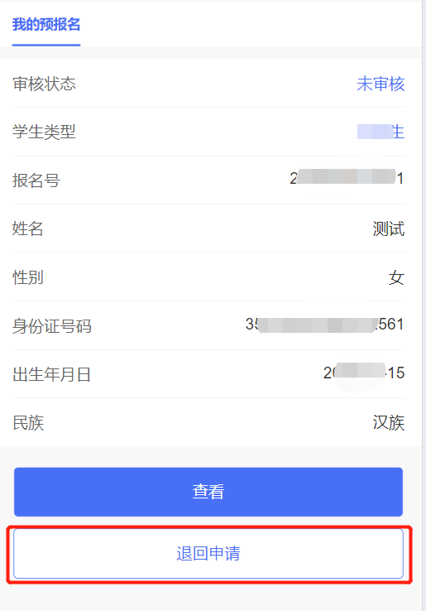
预报名记录查看
可通过【个人中心-小学】查看预报名的记录信息。
查看：查看预报名信息。
修改基本信息：预报名期间或被学校退回修改的，家长可修改填报学生信息重新提交；注：不可修改辖区和学生类型。
删除：预报名期间或被学校退回修改的家长可删除填报信息；注：预报名期间删除后可再次填报，被学校退回不在预报名期间无法再次填报。
修改辖区和类型：预报名期间或被学校退回修改的家长可修改辖区或学生类型信息。
退回申请：当预报名信息被学校审核后，家长可发起退回申请操作，退回操作学校同意后可再次进行修改、删除和修改辖区和类型操作。

Slide 31
常见问题解答（Q&A）
Q：家长忘记e福州或闽政通账号密码怎么办？
A：家长可以联系e福州或闽政通客服，咨询密码重置操作。
Q：为什么我的网络正常，访问系统页面显示不太正常？
A：电脑访问系统，建议使用谷歌浏览器。
Q：什么时候可以预报名？
A：查看各区的招生引导页面（https://rjzc.fzedu.pub/enrollment/enter/primary）。
Q：超龄的适龄儿童可以预报名吗？
A：预报名对象应是在2017年9月1日至2018年8月31日之间出生的适龄儿童。如果孩子已超龄但尚未入学，应上传应入学当年的缓入学批复件，并持原件进行现场核验。

Slide 32
常见问题解答（Q&A）
Q：片内生在“户口所在小区、村落或自建房”中输入小区了，为什么系统没有弹出来可以选择的划片范围地址？
A：学校在后台中导入的划片地址一般为XX路XX号、具体楼盘名称或XX村，建议按照市、区教育局公布的学校划片范围输入居住地关键词，您也可以尝试减少输入字数。如系统仍然没有弹出来可选择的划片范围地址，建议电话咨询划片学校。
Q：父母2010年8月31日之后在金山小学片内取得二手房但持有户口簿和房产证未满三年的适龄儿童怎么预报名？
A：在辖区和学生类型中分别选择仓山区和片内生，按系统提示输入居住小区，划片学校将跳转至金山小学，7月1日-3日在金山小学进行入学凭证核查，金山小学将汇总学生名单上报市教育局，市教育局将根据招生情况研究确定这部分学生的入学安排。
Q：父母2022年6月2日之后在金山小学金闽校区片内取得二手房（父母2024年1月29日之后在福州教育学院附属第三小学片内取得二手房），但持有户口簿和房产证未满三年的适龄儿童怎么预报名？
A：选择“本地生”类型，按系统要求填报相关信息后，7月1日-3日在仓山区第七中心小学进行入学凭证核查。

Slide 33
常见问题解答（Q&A）
Q：单亲家庭预报名怎么填写信息？
A：（1）单亲家庭片内生只需填写父母亲监护一方的信息，但监护方的户籍地址应和适龄儿童一致。
（2）不符合划片的本地生、其他政策照顾对象中的单亲适龄儿童只需填写父母亲或其他监护人之一的信息。
（3）单亲家庭随迁子女按实际下拉选择监护方的居住凭证类型，丧失监护权或监护能力一方居住凭证类型选择“由父亲单方监护，不具备相应凭证”或“由母亲单方监护，不具备相应凭证”。
Q：孤儿预报名怎么填写信息？
A：（1）孤儿如为外地户口，不符合预报名条件，建议回户籍所在地就读或到民办学校就读。
（2）如孤儿的户口在五区父母遗留或自有的房产所在地，并能提供房屋所有权证（不动产登记证），按片内生预报名，不需填写父母信息，填写其他监护人信息（户口簿地址按孤儿户口簿地址填写）。
（3）未居住在父母或自有房产所在地的五区户口孤儿按学生类型“不符合划片的本地生”预报名，不需填写父母信息，填写其他监护人信息即可。
（4）孤儿如为政策照顾对象，同样只需填写监护人信息。

Slide 34
常见问题解答（Q&A）
Q：不会网络预报名的家长怎么办？
A：（1）为方便群众做好预报名工作，市教育局制作了ppt版本的系统家长操作指南，家长可以登录福州教育网查看、下载。（2）市教育局要求学校在预报名期间（工作日）安排专人在学校开展预报名服务工作，解答本校报名范围适龄儿童招生问题，协助家长做好子女的报名工作。
Q：政策照顾对象要预报名吗？
A：需要。
Q：8月20日前家庭户口、房产会发生变化怎么办？要不要预报名？
A：先联系原材料审核学校，申请退回。8月18日-20日到新的户口、房产划片学校报名，由学校审核是否符合片内生条件。
Q：可以填报几个民办小学志愿？
A：每个学生可填报一个民办小学志愿。

Slide 35
常见问题解答（Q&A）
Q：多胞胎子女如何参加民办小学摇号？
A：在预报名信息填报时，“是否为多胞胎”选择“是”即可捆绑参加民办学校摇号。也就是说，多胞胎孩子在系统上填报的志愿默认一致。我们将为他们生成一个随机号，如摇中该随机号，则表示多胞胎都摇上；如没摇中该随机号，则表示多胞胎都没摇上。
Q：随迁子女要去哪里核验材料？
A：到报名点学校核验材料（鼓楼区随迁子女到预报名时自行选择的报名点学校核验材料；台江、仓山、晋安、马尾随迁子女到预报名时系统自动跳转的报名点学校核验材料）。如果填报民办小学志愿，还需到志愿学校核验材料。
Q：家长怎么知道入学凭证核查结果？
A：学校核验后系统会给片内生和随迁子女家长发送短信通知入学凭证核查结果。家长也可以登录系统查看。

Slide 36
常见问题解答（Q&A）
Q：随迁子女可以填报哪些学校的志愿？
A：8月22日市教育局将通过福州教育网、系统公布各区向随迁子女开放的小学学位余额。鼓楼区随迁子女第一志愿可以自行填报区内有学位的学校，台江、仓山、晋安、马尾第一志愿默认为报名点学校，不可更改。所有随迁子女二、三志愿均可自行填报区内有学位的学校。
Q：随迁子女怎么知道派位结果？
A：家长也可以登录系统个人中心查看。

